Slide 1
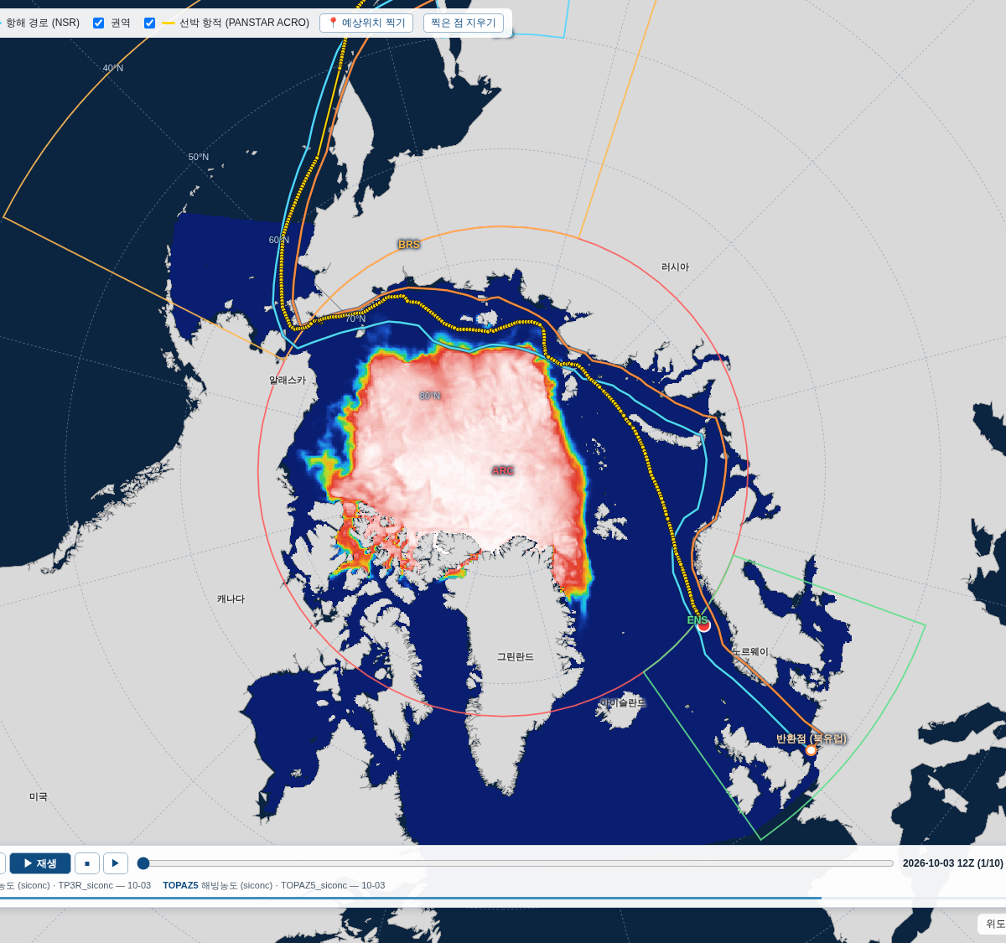
https://ahnguhn.github.io/kiost_arctic/
북극 해빙 데이터
웹 지도 뷰어
사용 방법 안내
관측 22종(SIC·HSI·SAR·광학·IST·VIIRS) · 예측 모델 9종(KIOST 보정 3종 포함) · 기상(GFS/WW3)
https://ahnguhn.github.io/kiost_arctic/
북극 해빙 데이터 웹 뷰어 · 사용 방법
1

Slide 2
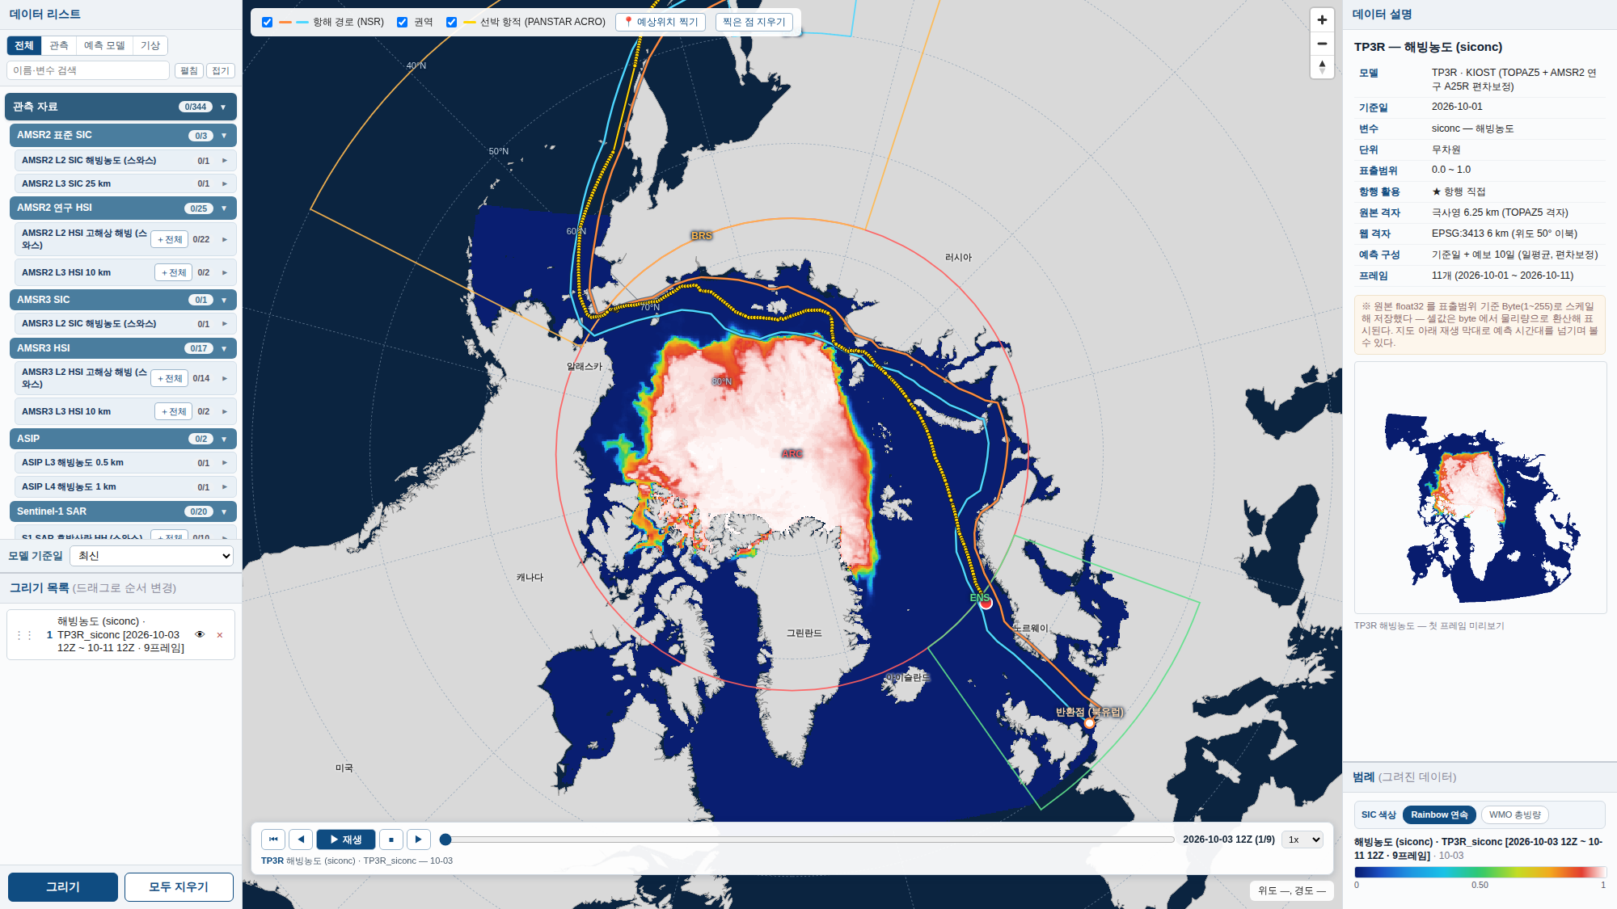
화면 구성 — 3단 레이아웃
왼쪽에서 고르고, 가운데에서 보고, 오른쪽에서 확인합니다
1
2
3
① 데이터 리스트
관측 자료 / 예측 모델 목록. 탭·검색·펼침/접기로 찾고 ＋ 로 그리기 목록에 담습니다.
아래쪽 "그리기 목록" 에서 순서·표시 여부를 관리합니다.
② 지도
EPSG:3413 북극 극사영 지도. 겹쳐 그린 레이어, NSR 항로, 권역, 선박 항적, 예상 위치 도구.
아래 재생 막대로 시계열을 넘겨 봅니다.
③ 설명 · 범례
선택한 자료의 출처·기준일·변수·표출범위·미리보기.
그려진 레이어의 색 범례가 아래에 쌓입니다.
북극 해빙 데이터 웹 뷰어 · 사용 방법
2

Slide 3
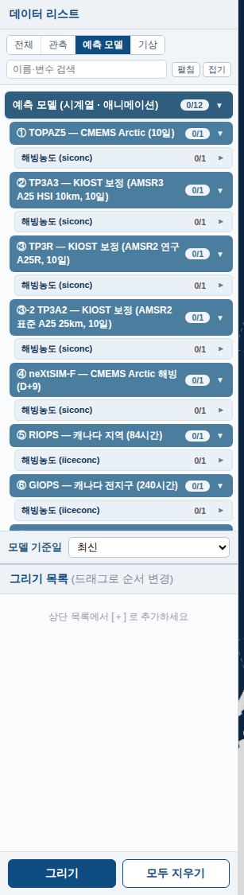
데이터 리스트 — 찾기와 접기/펼치기
섹션 → 그룹 → 데이터 제목 → 데이터(파일) 의 4단 구조
탭 전체 / 관측 / 예측 모델 / 기상 — 종류별로 걸러 봅니다 (기상 = GFS·WW3).
검색창 — 제목·변수명·파일명 어디에 들어 있어도 찾습니다. 검색 중에는 결과가 모두 펼쳐집니다.
데이터 제목 줄(굵게, ▼/▶) 을 클릭하면 아래 파일 목록이 접히거나 펼쳐지고 오른쪽에 설명이 뜹니다.
  처음에는 파일이 하나인 제품은 펼쳐진 채, 스와스처럼 여러 개인 제품은 접힌 채 시작합니다.
  회색 그룹 줄(예: "AMSR3 HSI") 클릭 → 그룹 전체 접기. 검색창 옆 [펼침] [접기] → 전부 한 번에.
데이터 줄 = COG 파일 이름(고정폭). 시계열은 이름 뒤에 [시작 ~ 끝 · N프레임] 과 ▶N 배지가 붙습니다.
모델 변수 앞 색점 = 항행 활용도: 주황 ★ 직접 · 파랑 ◆ 보조 · 회색 · 참고
북극 해빙 데이터 웹 뷰어 · 사용 방법
3

Slide 4
자료 종류
관측 22종 · 예측 모델 9종 · 기상 6항목 (Data_Out 전수 구성 기준) — 예측·기상은 시계열로 담습니다
관측 자료 | 내용 | 시간 단위
AMSR2 연구 / AMSR3 HSI | 고해상 해빙(HSI): L2 스와스 + L3 10 km + A25R/A25 합성(시계열) — TP3R·TP3A3 관측 입력 | 패스·합성 1항목
AMSR2 / AMSR3 SIC | 해빙농도(SIC): AMSR2 L2 스와스 + L3 25 km + A25 합성(시계열, TP3A2 관측) · AMSR3 L2 스와스 | 패스·합성 1항목
ASIP · VIIRS | ASIP L3/L4 해빙농도 0.5/1 km · VIIRS NRT 3위성(VNP29·VJ129·VJ229) · 일별 타일(VJ129P1D·VJ229P1D) | 하루/패스 1항목
Sentinel-1 / 2 / 3 | S1 SAR 후방산란 HH/HV · S2 트루컬러 RGB · S3 SLSTR 해빙비율/빙표면온도 | 장면마다 1항목
예측 모델 | 격자 · 기관 | 예측 길이
① TOPAZ5 | 6.25 km · CMEMS Arctic (NERSC/MET Norway) | 기준일 + 10일, 일평균
②③ TP3A3 / TP3R / TP3A2 | 6.25 km · KIOST 편차보정 (TOPAZ5 + AMSR3 A25 / AMSR2 연구 A25R / AMSR2 표준 A25) | 기준일 + 10일, 일평균
④ neXtSIM-F | 3 km · CMEMS Arctic 해빙 전용 | 기준일 + 9일
⑤ RIOPS | 5 km · 캐나다 ECCC, run 00/06/12/18Z | 0 ~ 84시간 (6h 간격)
⑥ GIOPS | 5 km · 캐나다 전지구, run 00/12Z | 0 ~ 240시간 (12h)
⑦ FOAM GL4 | 1/4° · UK Met Office (AWS Open Data) | 생산일 −2 ~ +7일
⑧ GLO12 | 1/12° · CMEMS 전지구 (Mercator) | 기준일 + 10일
※ 기상 6항목 — GFS(10 m 풍속·해면기압·기온, 0.25도)·WW3(너울·유의파고·파주기, 북극 9 km)은 "기상" 섹션에 시계열로 표시됩니다. AMSR SIM 은 Data_Out 산출 중단으로, MET-AICE 는 기본 제외. 모두 EPSG:3413 격자라 바로 겹쳐 비교할 수 있습니다.
북극 해빙 데이터 웹 뷰어 · 사용 방법
4

Slide 5
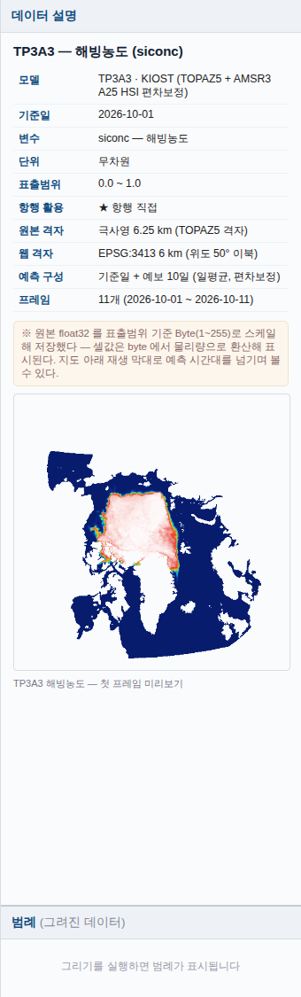
자료 설명 확인하기
항목(제목 줄 또는 데이터 줄)을 클릭하면 오른쪽 "데이터 설명" 패널이 바뀝니다
모델 · 기관 — 자료 출처
기준일 — 예측 기준(bulletin/run) 날짜. 관측 자료는 그 파일의 날짜 폴더
변수 · 단위 · 표출범위 — 색으로 표현되는 값의 범위(범례와 동일)
항행 활용 — ★ 직접 / ◆ 보조 / · 참고
원본 격자 · 웹 격자 — 원 해상도와 웹용으로 재투영된 해상도
예측 구성 · 프레임 — 몇 개 시각이 들어 있는지
미리보기 — 첫 프레임 그림. 클릭하면 원본 PNG 가 새 탭으로 열립니다
  설명은 data/descriptions.json 에서 읽으며, 웹 데이터를 만들 때 자동으로 갱신됩니다.
북극 해빙 데이터 웹 뷰어 · 사용 방법
5

Slide 6
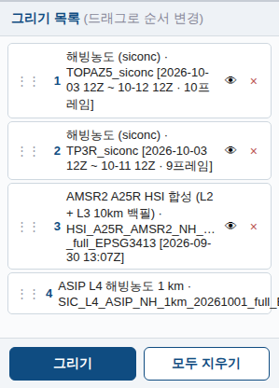
그리기 목록에 담기
지도에 그릴 자료를 먼저 모아 두고, 순서와 표시 여부를 정합니다
＋ 버튼 / 더블클릭
데이터 줄 하나를 목록에 추가합니다. 같은 항목은 두 번 들어가지 않습니다.
＋전체
제목 아래 파일이 여러 개(스와스 하루치 등)일 때 한 번에 전부 추가합니다.
드래그 ⋮⋮
목록 안에서 끌어 순서를 바꿉니다. 아래쪽 항목이 위에 겹쳐 그려집니다.
팁 — 예측 모델을 서로 비교하려면 같은 변수(예: 해빙농도)를 모델별로 담고, 관측(AMSR L3 등)을 맨 위에 두면 빙연을 대조하기 쉽습니다.
👁 / ×
눈 아이콘은 지도에서 잠시 숨기기, × 는 목록과 지도에서 제거합니다.
그리기 / 모두 지우기
목록의 자료를 지도에 그립니다(다시 누르면 새로 추가된 것만 로드). "모두 지우기" 는 목록·지도를 비웁니다.
북극 해빙 데이터 웹 뷰어 · 사용 방법
6

Slide 7
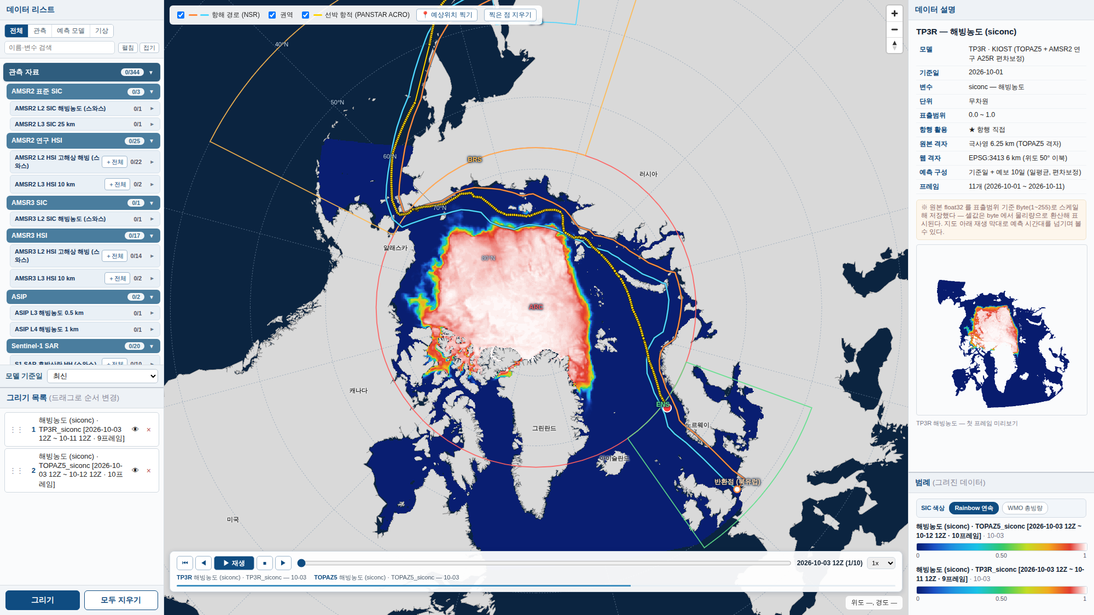
지도에 그리기와 범례
[그리기] 를 누르면 목록의 자료가 순서대로 지도에 겹쳐집니다
상태줄(지도 왼쪽 아래) 에 "그리는 중 (n/N)" 이 표시되고, 끝나면 사라집니다.
오른쪽 아래 범례 — 그려진 자료마다 색 막대와 값 범위. 시계열은 현재 프레임 시각도 함께.
지도를 클릭하면 그 지점의 셀 값(물리량)이 팝업으로 뜹니다. 마우스를 움직이면 오른쪽 아래에 위·경도.
확대·축소 — 마우스 휠, 드래그로 이동. 오른쪽 위 +/− 와 ▲(북쪽 맞춤).
재투영 없이 EPSG:3413 그대로 그리므로 여러 자료를 픽셀 단위로 겹쳐 볼 수 있습니다.
북극 해빙 데이터 웹 뷰어 · 사용 방법
7

Slide 8
시계열 재생 — 예측을 시간 순으로
지도 아래 재생 막대. 서로 시간축이 다른 모델도 하나의 타임라인으로 맞춰 줍니다
공통 시간축
각 프레임의 실제 UTC 시각을 기준으로 그려진 시계열들의 시각을 합쳐 하나의 타임라인을 만듭니다.
일평균(TOPAZ5·TP3 계열), 6시간 리드(RIOPS), 12시간 리드(GIOPS) 처럼 축이 달라도 같은 시각에서 비교할 수 있습니다.
각 레이어는 현재 시각에 가장 가까운 프레임을 보여 주며, 12시간 넘게 어긋나면 막대 아래 이름이 주황색으로 표시됩니다.
막대 아래 줄 = 레이어별 현재 프레임 라벨 (예: TP3R 10-03 · TOPAZ5 10-03).
⏮
처음으로
◀
이전 프레임 (←)
▶ 재생 / ⏸
자동 재생 · 일시정지 (Space)
⏹
중지하고 처음으로
▶
다음 프레임 (→)
막대 드래그
원하는 시각으로 바로 이동
1x ▾
재생 속도 0.5 ~ 4배
예) TOPAZ5 해빙농도 10일 + TP3R 보정 해빙농도 10일을 함께 담고 ▶ 재생 → 원모델과 보정 예측의 빙연 변화를 같은 날짜에서 비교
북극 해빙 데이터 웹 뷰어 · 사용 방법
8

Slide 9
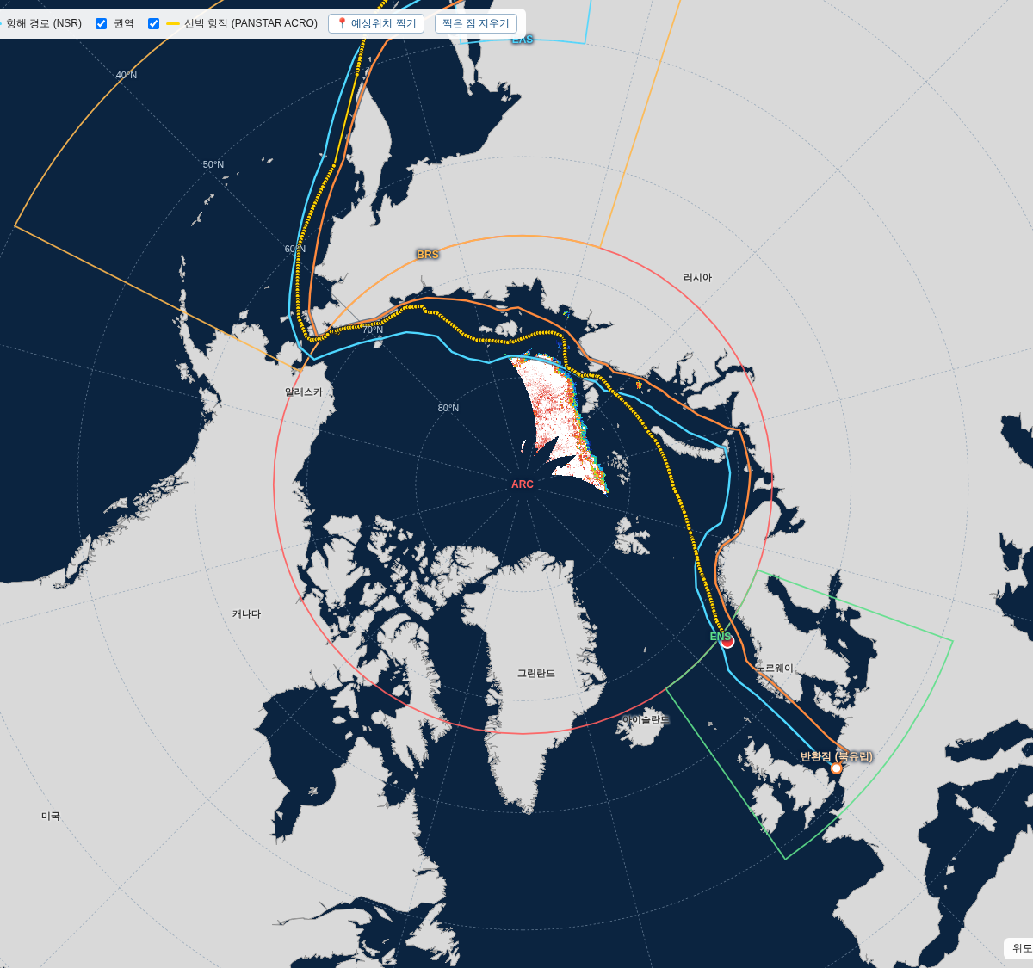
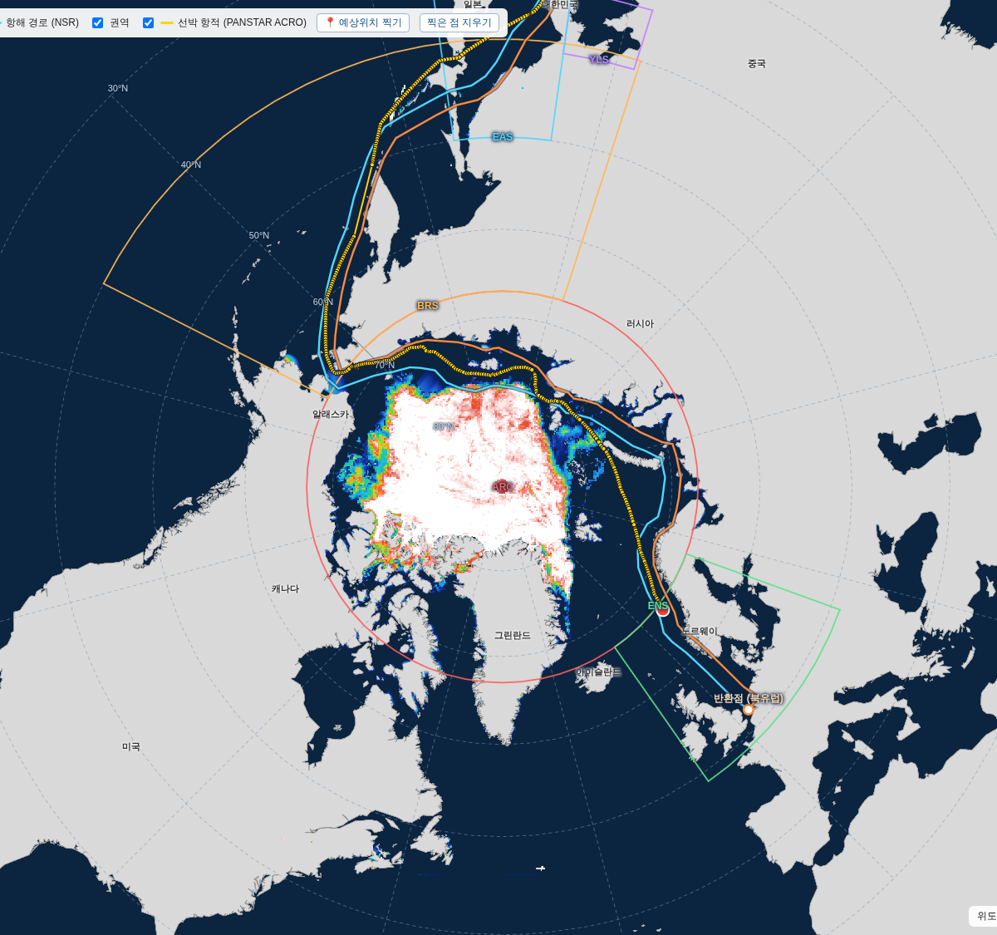
위성 관측 자료 보기 — 스와스와 일별 격자
관측 탭 → 제품 제목 펼치기 → 패스별 ＋ 또는 ＋전체 (SIC·HSI·SAR·광학·IST·VIIRS)
스와스(HSI L2, S1 SAR, S3 IST 등)는 패스마다 항목이라 시각(파일명 12자리·T시각)으로 고를 수 있습니다.
＋전체 → 그날 전체를 겹쳐 하루 커버리지를 봅니다.
L3(SIC 25 km·HSI 10 km)·ASIP·P1D 타일은 하루 격자. 모델 위에 올려 빙연을 대조하세요.
A25 SIC·A25R/A25 HSI 합성은 시계열 1항목이라 재생 막대로 넘겨 봅니다. S2 트루컬러는 축소 RGB 로 표시됩니다.
스와스 제품 하루치를 ＋전체로 한꺼번에 그린 모습 (그림은 AMSR3 L2 HSI 예시)
ASIP L4 1 km + AMSR3 L3 HSI 10 km 일별 격자
북극 해빙 데이터 웹 뷰어 · 사용 방법
9

Slide 10
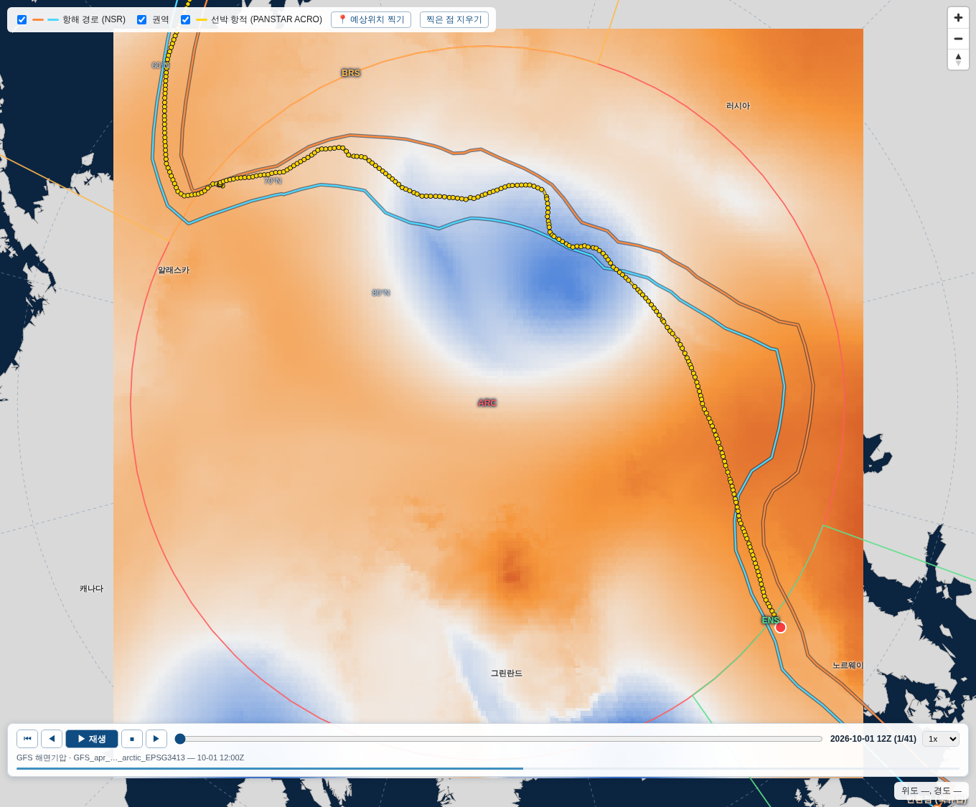
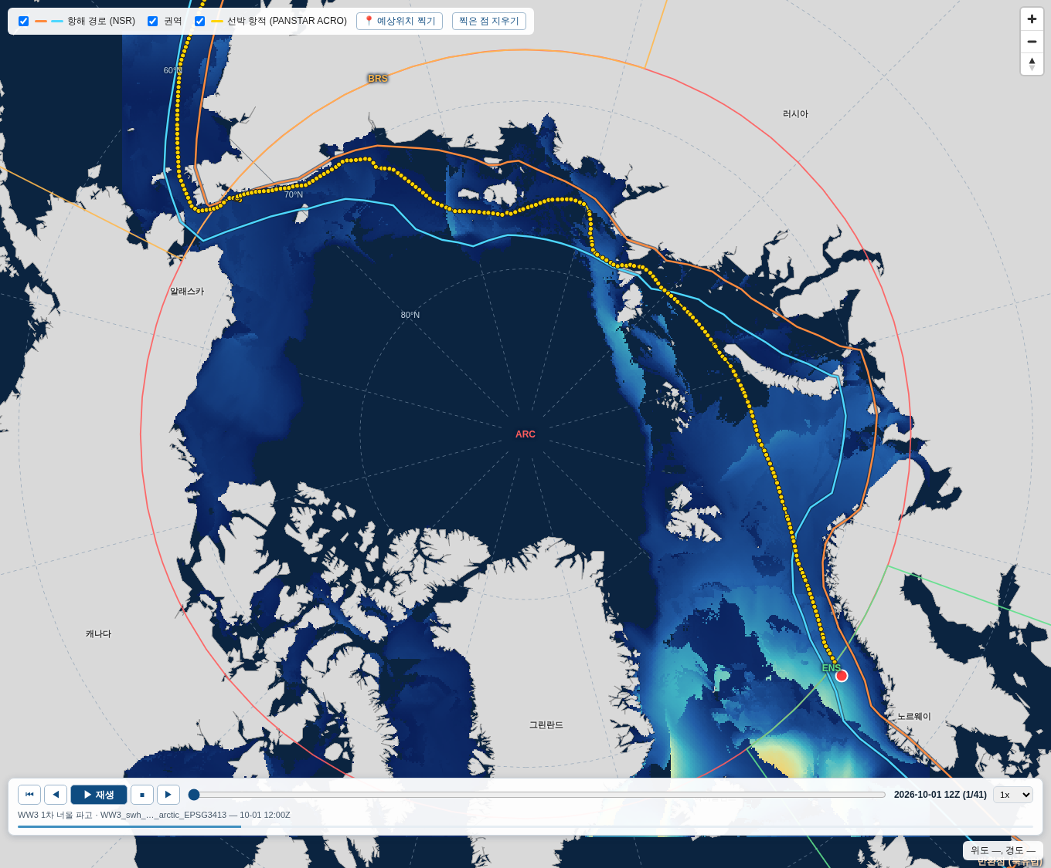
기상 데이터 — GFS 바람·기압, WW3 파랑
기상 탭 → GFS(0.25도) · WW3(9 km) — 예보 시계열을 재생 막대로 넘겨 봅니다
GFS: 10 m 풍속·해면기압·2 m 기온. 기준일 run 의 예보 리드가 시계열 1항목으로 묶입니다.
WW3: 1차 너울 파고·전체 유의파고·파주기 (GFS-Wave 북극 9 km 격자).
값은 물리량(float) 그대로라 지도를 클릭하면 hPa·m/s·m 단위 셀값이 표시됩니다.
해빙 예측·항적과 겹쳐 항로 주변 바람·파랑 여건을 함께 확인하세요.
GFS 해면기압(hPa) — 기상 탭에서 담아 그린 모습 (저기압 = 푸른색)
WW3 1차 너울 파고(m) — 북극 9 km 파랑 예보
북극 해빙 데이터 웹 뷰어 · 사용 방법
10

Slide 11
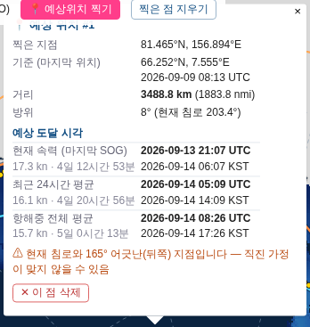
지도 위 컨트롤 — 항로 · 권역 · 선박 항적
지도 왼쪽 위 체크박스와 도구 버튼
항해 경로 (NSR)
부산 ↔ 북유럽 왕복 NSR 경로. 왕로(주황) / 복로(하늘색) 두 선으로 표시, 반환점 표시.
권역
ARC(북극권 66°N 이북)·BRS(베링/추크치)·ENS·YLS·EAS 등 관심 권역 경계와 라벨.
선박 항적 (PANSTAR ACRO)
AIS 기록 전체 항적(노란 선) + 1시간 간격 점. 점에 마우스를 올리면 UTC/KST 시각·속력·침로·상태 팝업. 빨간 점 = 마지막 위치.
📍 예상위치 찍기
켠 뒤 지도를 클릭하면 마지막 위치에서 그 지점까지의 거리·방위와, 선박의 기존 속력으로 계산한 예상 도달 시각을 팝업으로 보여 줍니다. 여러 점을 찍을 수 있고 점선으로 연결됩니다.
찍은 점 지우기
찍은 점을 모두 제거. 점 하나만 지우려면 팝업의 [× 이 점 삭제].
예상 위치 팝업 — 3가지 속력 기준(마지막 SOG · 최근 24h 평균 · 항해중 평균)
북극 해빙 데이터 웹 뷰어 · 사용 방법
11

Slide 12
예상 도달 시각은 어떻게 계산되나
선박 항적 파일(PANSTAR_ACRO_track.geojson)의 속력 통계를 사용합니다
거리 · 방위
현재 속력 (마지막 SOG)
항적 파일 갱신
마지막 AIS 위치 → 찍은 지점의 대권거리(km, nmi)와 초기 방위각. 현재 침로(COG)도 함께 표시해 방향 차이를 볼 수 있습니다.
가장 최근 기록의 대지속력. 지금 속도가 유지될 때의 도달 시각.
1. web\data\ 에 새 PANSTAR*.csv 또는 *.gpkg(트랙 GeoPackage) 를 넣는다
2. web\tools\make_ship_track.py 실행
→ PANSTAR_ACRO_track.geojson 재생성 (중복 시각 제거, 1시간 대표점, 속력 통계)
3. 브라우저 새로고침(F5)
예상 시각은 UTC 와 KST(UTC+9) 두 가지로 표시됩니다.
최근 24시간 평균
항해중 전체 평균
마지막 24시간 동안 실제 이동 구간(1 kn 이상, 3시간 이내 간격)의 평균 속력. 최근 운항 패턴 기준.
항적 전체에서 정박·표류 구간을 뺀 평균 속력. 장거리 계획용 보수적 추정.
※ 예상 위치는 직선(대권) 항로·일정 속력을 가정한 참고값입니다. 해빙·기상·항로 우회는 반영되지 않습니다.
북극 해빙 데이터 웹 뷰어 · 사용 방법
12

